Slide 1

LA CRITTOGRAFIA, DOMANI
I principi della crittografia a chiave pubblica
Renato Betti - Politecnico di Milano

Slide 2
La chiave pubblica
canale simmetrico
T
R
canale asimmetrico
T
R
chiave pubblica E
chiave privata D
D (E (m)) = m
Esempio: la cassetta della posta
Renato Betti - Politecnico di Milano

Slide 3
Vantaggi:
- Non occorre una chiave condivisa fra gli interlocutori
- Per un sistema con n partecipanti bastano 2n chiavi invece di n(n-1)/2 chiavi necessarie in un sistema simmetrico
- Facilità di ingresso di nuovi utenti
- Facilità di uso della firma digitale
Ma … svantaggi:
- Non sono noti algoritmi asimmetrici sia veloci che sicuri
- Occorre un centro di autenticazione delle chiavi
Renato Betti - Politecnico di Milano

Slide 4
Funzioni direzionali a “trabocchetto”
(trapdoor one-way)
• cifrare le password
• distribuire le chiavi cifranti
• trasmettere messaggi cifrati (crittografia)
• riconoscere il mittente (firma digitale e autenticità)
• conoscenza “zero”
• Sorteggio a distanza (testa o croce on line)
Renato Betti - Politecnico di Milano

Slide 5


Aritmetica modulare
Le congruenze sono affermazioni relative alla divisibilità. Ma sono più di una notazione comoda Carl F. Gauss
• La congruenza è una relazione di equivalenza: riflessiva, simmetrica e transitiva.
Renato Betti - Politecnico di Milano

Slide 6
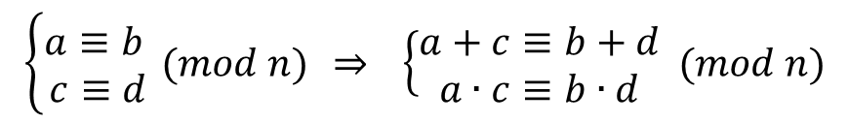
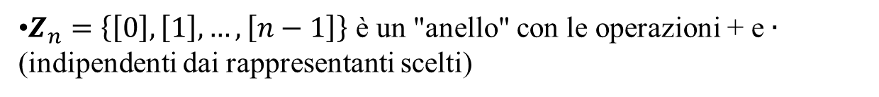
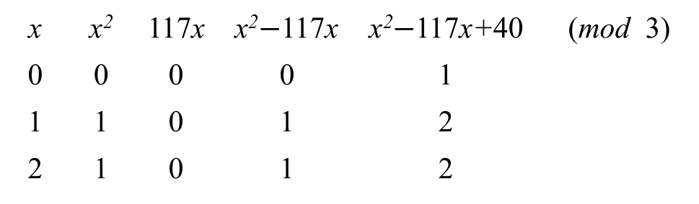
Proprietà delle congruenze
Esempio: (mod 3)
x | x² | 117x |  |  | (mod 3)
0 | 0 | 0 | 0 | 1
1 | 1 | 0 | 1 | 2
2 | 1 | 0 | 1 | 2
Renato Betti - Politecnico di Milano

Slide 7
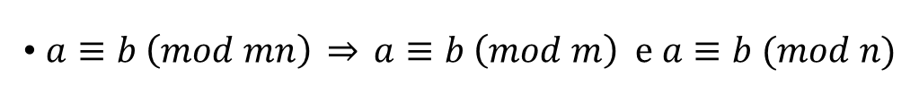
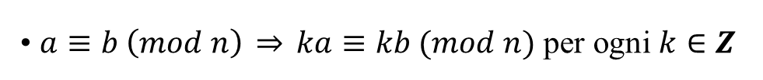
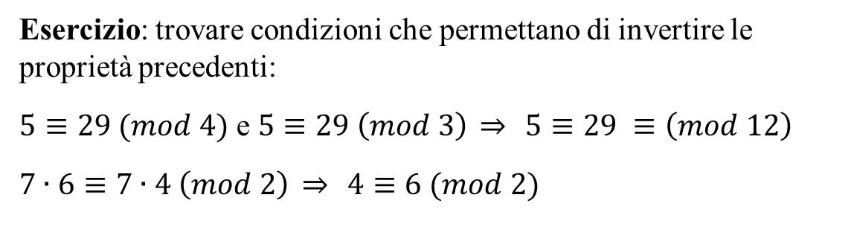
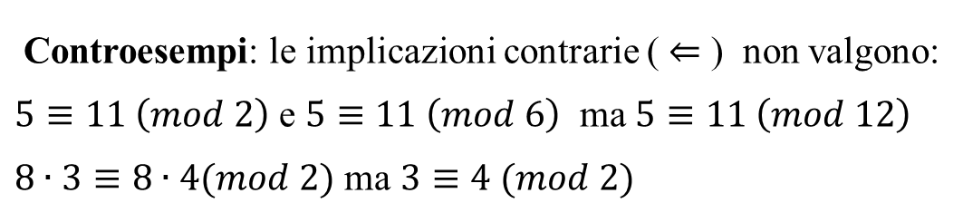
Proprietà delle congruenze
se (m,n) = 1
se (k,n) = 1
Controesempi: le implicazioni contrarie ( ) non valgono:
$5≡11 \left(mod 2\right)$ e $5≡11 \left(mod 6\right)$ ma $5≡11 \left(mod 12\right)$
$8∙3≡8∙4(mod 2)$ ma $3≡4 (mod 2)$
Renato Betti - Politecnico di Milano

Slide 8
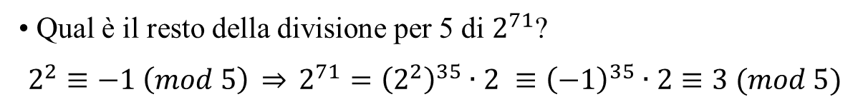
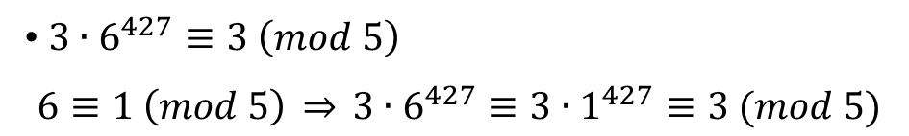
Applicazioni delle congruenze
• Qual è il resto della divisione per 4 di 8352147523 ?
• è divisibile per 5, dispari
Esercizio: Determinare criterio di divisibilità per 9 e per 3, poi 11 e poi per 7
• La prova del 9 e la prova del 3
Renato Betti - Politecnico di Milano

Slide 9


Congruenze lineari
x | 4x
0 | 0
1 | 4
2 | 2
3 | 0
4 | 4
5 | 2
(mod 6)
nessuna soluzione !
Renato Betti - Politecnico di Milano

Slide 10
Congruenze lineari
Esempio:
(mod 6)
x | 2x
0 | 0
1 | 2
2 | 4
3 | 0
4 | 2
5 | 4
(mod 6)
due soluzioni!
Renato Betti - Politecnico di Milano

Slide 11
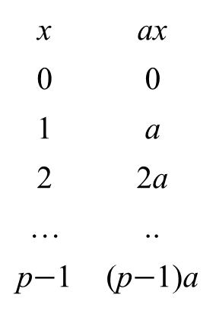
Congruenze lineari
Esempio:
(mod 5)
x | 2x
0 | 0
1 | 2
2 | 4
3 | 1
4 | 3
x | ax
0 | 0
1 | a
2 | 2a
… | …
… | ..
(mod 5)
(mod p)
- La congruenza lineare , con p primo che non divide a, ha una sola soluzione in Z_{p} .
- La congruenza lineare ha esattamente una soluzione in Z_{n} se e solo se .
Renato Betti - Politecnico di Milano

Slide 12
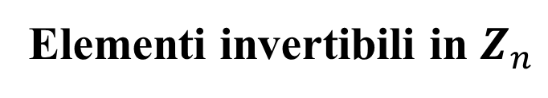
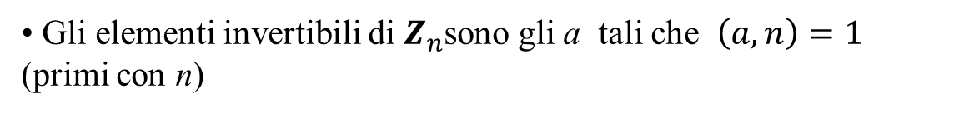
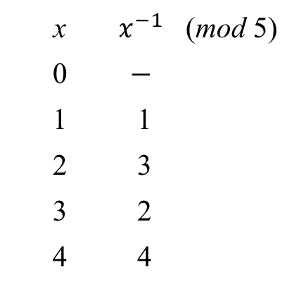
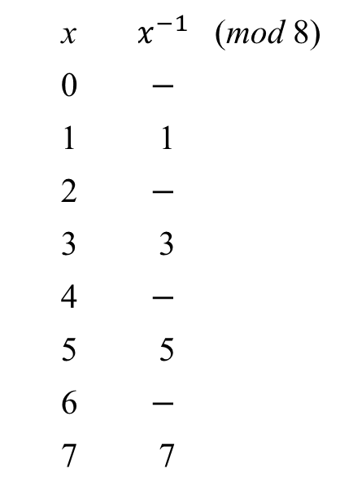
x
0
1 | 1
2
3 | 3
4
5 | 5
6
7 | 7
x |  | (mod 5)
0
1 | 1
2 | 3
3 | 2
4 | 4
Esempio in Z₈
(mod 8)
Esempio in Z₅
Renato Betti - Politecnico di Milano

Slide 13
Il piccolo teorema di Fermat
Teorema (Fermat). Se p è primo e non divide a (vale a dire (a,p) = 1) allora:
La φ (indicatrice) di Eulero
φ (n) è il numero di elementi a < n
e primi con n: (a,n)=1
φ (1) = 1 |  | (convenzione)
φ (2) = 1 |  | 1
φ(3) = 2 |  | 1, 2
φ (4) = 2 |  | 1, 2, 3
φ (5) = 4 |  | 1, 2, 3, 4
φ (6) = 2 |  | 1, 2, 3, 4, 5
φ (7) = 6 |  | 1, 2, 3, 4, 5, 6
φ (8) = 4 |  | 1, 2, 3, 4, 5, 6, 7
…........ | … | ……………….
Renato Betti - Politecnico di Milano

Slide 14
La φ (indicatrice) di Eulero
Se p è primo, allora φ (p) = p-1
Teorema (moltiplicatività della φ di Eulero):
Il teorema di Eulero - Fermat
Renato Betti - Politecnico di Milano

Slide 15
Funzioni direzionali a “trabocchetto”
(trapdoor one-way)
• logaritmo discreto:
(g radice primitiva mod n)
• radice quadrata:
• esponente / radice:
Renato Betti - Politecnico di Milano

Slide 16
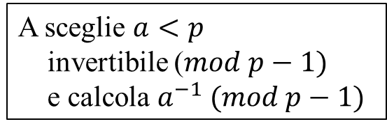





Il "doppio lucchetto" Massey-Omura
m
A
B
m < p
p primo (pubblico)
Renato Betti - Politecnico di Milano

Slide 17
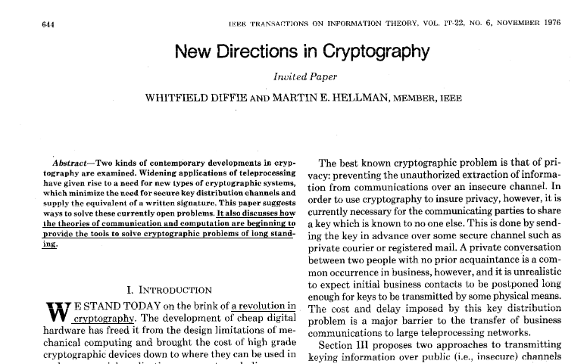
L’origine
Renato Betti - Politecnico di Milano

Slide 18
RSA (1978)
• R sceglie e pubblica la propria chiave pubblica (e,n), tale che
(e, φ(n)) = 1
• R calcola ma non pubblica la soluzione d dell’equazione ex = 1 in :
(e·d = kφ(n) + 1)
• Se m è il messaggio (che si suppone < n), allora il messaggio cifrato è :
c = m^{e} in
m
m^{e} (in )
c
c^{d} (in )
m
R
T
Renato Betti - Politecnico di Milano

Slide 19
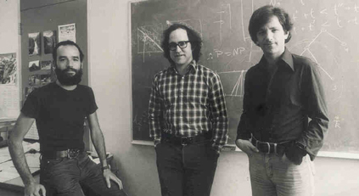
RSA
• Ricostruzione del messaggio m:
c^{d} = (m^{e})^{d} = m^{ed} = m^{kφ(n)+1} = m^{kφ(n)}·m = m (in )
• Perché solo R è in grado di ricostruire il messaggio in chiaro m ?
• Perché conosce φ(n) e quindi può risolvere l’equazione ex = 1 in
n = p ·q
φ(n) = (p -1) ·(q -1)
Renato Betti - Politecnico di Milano

Slide 20
Firma digitale
messaggio in chiaro e firmato
• T sceglie e pubblica la propria chiave pubblica (e,n), tale che
(e, φ(n)) = 1
• T calcola ma non pubblica il coefficiente d tale che:
e·d =1 in
• T spedisce il messaggio m con la “firma” m^{d} in :
(m, m^{d} )
• R calcola m^{de} in e “riconosce” la firma perché
m^{de} = m in
e T è il solo che conosce d
Renato Betti - Politecnico di Milano

Slide 21
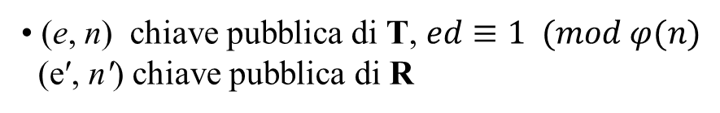

Firma digitale
messaggio cifrato e firmato
$$(m^{e^{′}},m^{d})$$
T R
Renato Betti - Politecnico di Milano

Slide 22
Autenticità del mittente
C₂
C₃
….
C_{n}
C₁
n = p ·q
Banca
(e₁,φ(n)) = 1
(e₁, n) chiave pubblica di C₁
d₁ [con e₁d₁ = 1 in ] è la chiave segreta di C₁
(e₂,φ(n)) = 1
(e₂, n) chiave pubblica di C₂
d₂ [con e₂d₂ = 1 in ] è la chiave segreta di C₂
…………………..
C invia il messaggio (C ,C^{d})
Renato Betti - Politecnico di Milano

Slide 23
Conoscenza zero
Renato Betti - Politecnico di Milano

Slide 24
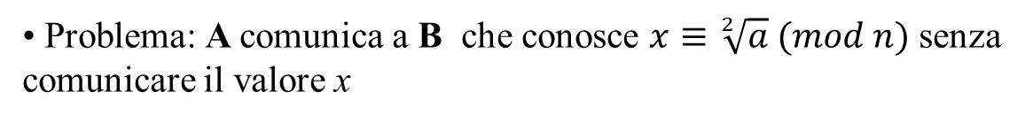

Conoscenza zero
• A sceglie r (mod n)
e comunica r² (mod n) a B
• B chiede ad A il valore di rx (mod n)
e verifica: r²a ≡ (rx)² (mod n)
ma
ogni tanto (casualmente) chiede il valore di r (mod n)
Attenzione. A può imbrogliare: comunica r²a⁻¹, invece di r², ed r invece di rx
La verifica di B “funziona”: (r²a⁻¹⁾a ≡ r
Renato Betti - Politecnico di Milano

Slide 25
Sorteggio a distanza (testa o croce)
• A sceglie n come prodotto di h fattori primi: n = p₁p₂….p_{h}
e lo comunica a B (ma non i fattori, né – soprattutto – quanti sono)
• B deve indovinare se h è un numero pari o dispari
• Se indovina, vince. Altrimenti vince A
• B controlla che la risposta è giusta quando A gli
comunica i fattori p₁ p₂ …. p_{h}
Renato Betti - Politecnico di Milano

Slide 26
Bibliografia
D. Kahn, The codebreakers: the story of secret writing,
Macmillan, 1967
A. Sgarro, Crittografia, Muzzio 1985
L. Berardi, A. Beutelspacher, Crittologia, Franco Angeli 1996
S. Singh, Codici e segreti, Rizzoli 1997
C. Giustozzi, A. Monti, E. Zimuel, Segreti, spie, codici cifrati,
Apogeo 1999
P. Ferragina, F. Luccio, Crittografia. Principi, algoritmi, applicazioni,
Bollati Boringhieri 2001
S. Leonesi, C. Toffalori, Numeri e crittografia, Springer Italia 2006
W. Diffie, The first ten years of public-key criptography,
Proc. IEEE, 76 (1988)
Renato Betti - Politecnico di Milano

Slide 27
… segue bibliografia
W. Diffie, M.E.Hellman, New directions in cryptography, IEEE
Trans. Inf. Theory 1976
R. Rivest, A. Shamir, L. Adleman, A method for obtaining digital
signatures and public key cryptosystems, Comm. ACM 1978
N. Koblitz, A course in number theory and cryptography,
Springer 1987
A. Salomaa, Public-key cryptography, Springer 1990
C. Pomerance (ed.), Cryptology and computational number theory,
AMS 1990
F.L. Bauer, Decrypted secrets. Methods and maxims of cryptology,
Springer 1997
Renato Betti - Politecnico di Milano

